Slide 1
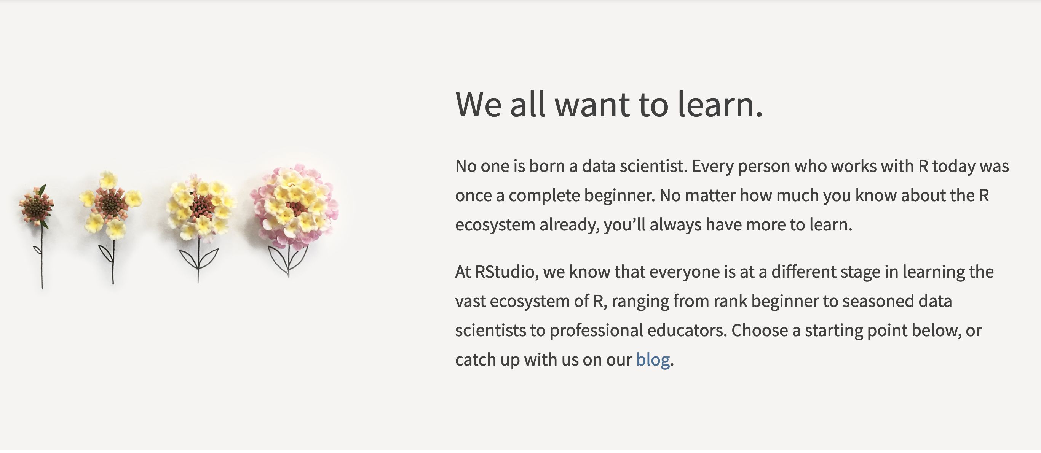
Source

Slide 2

Introducción, instalación y configuración de R y Rstudio (Posit™)
Lección 1
Dr. Mario Hernández-Guzmán
Dr. Valentín Pérez Hernández
Análisis de datos con R y RStudio: ¡De matrices de datos a gráficos publicables!

Slide 3

The R Project for Statistical Computing

Slide 4
The R Project for Statistical Computing
R is a free software environment for statistical computing and graphics. It compiles and runs on a wide variety of UNIX platforms, Windows and MacOS.

Slide 5
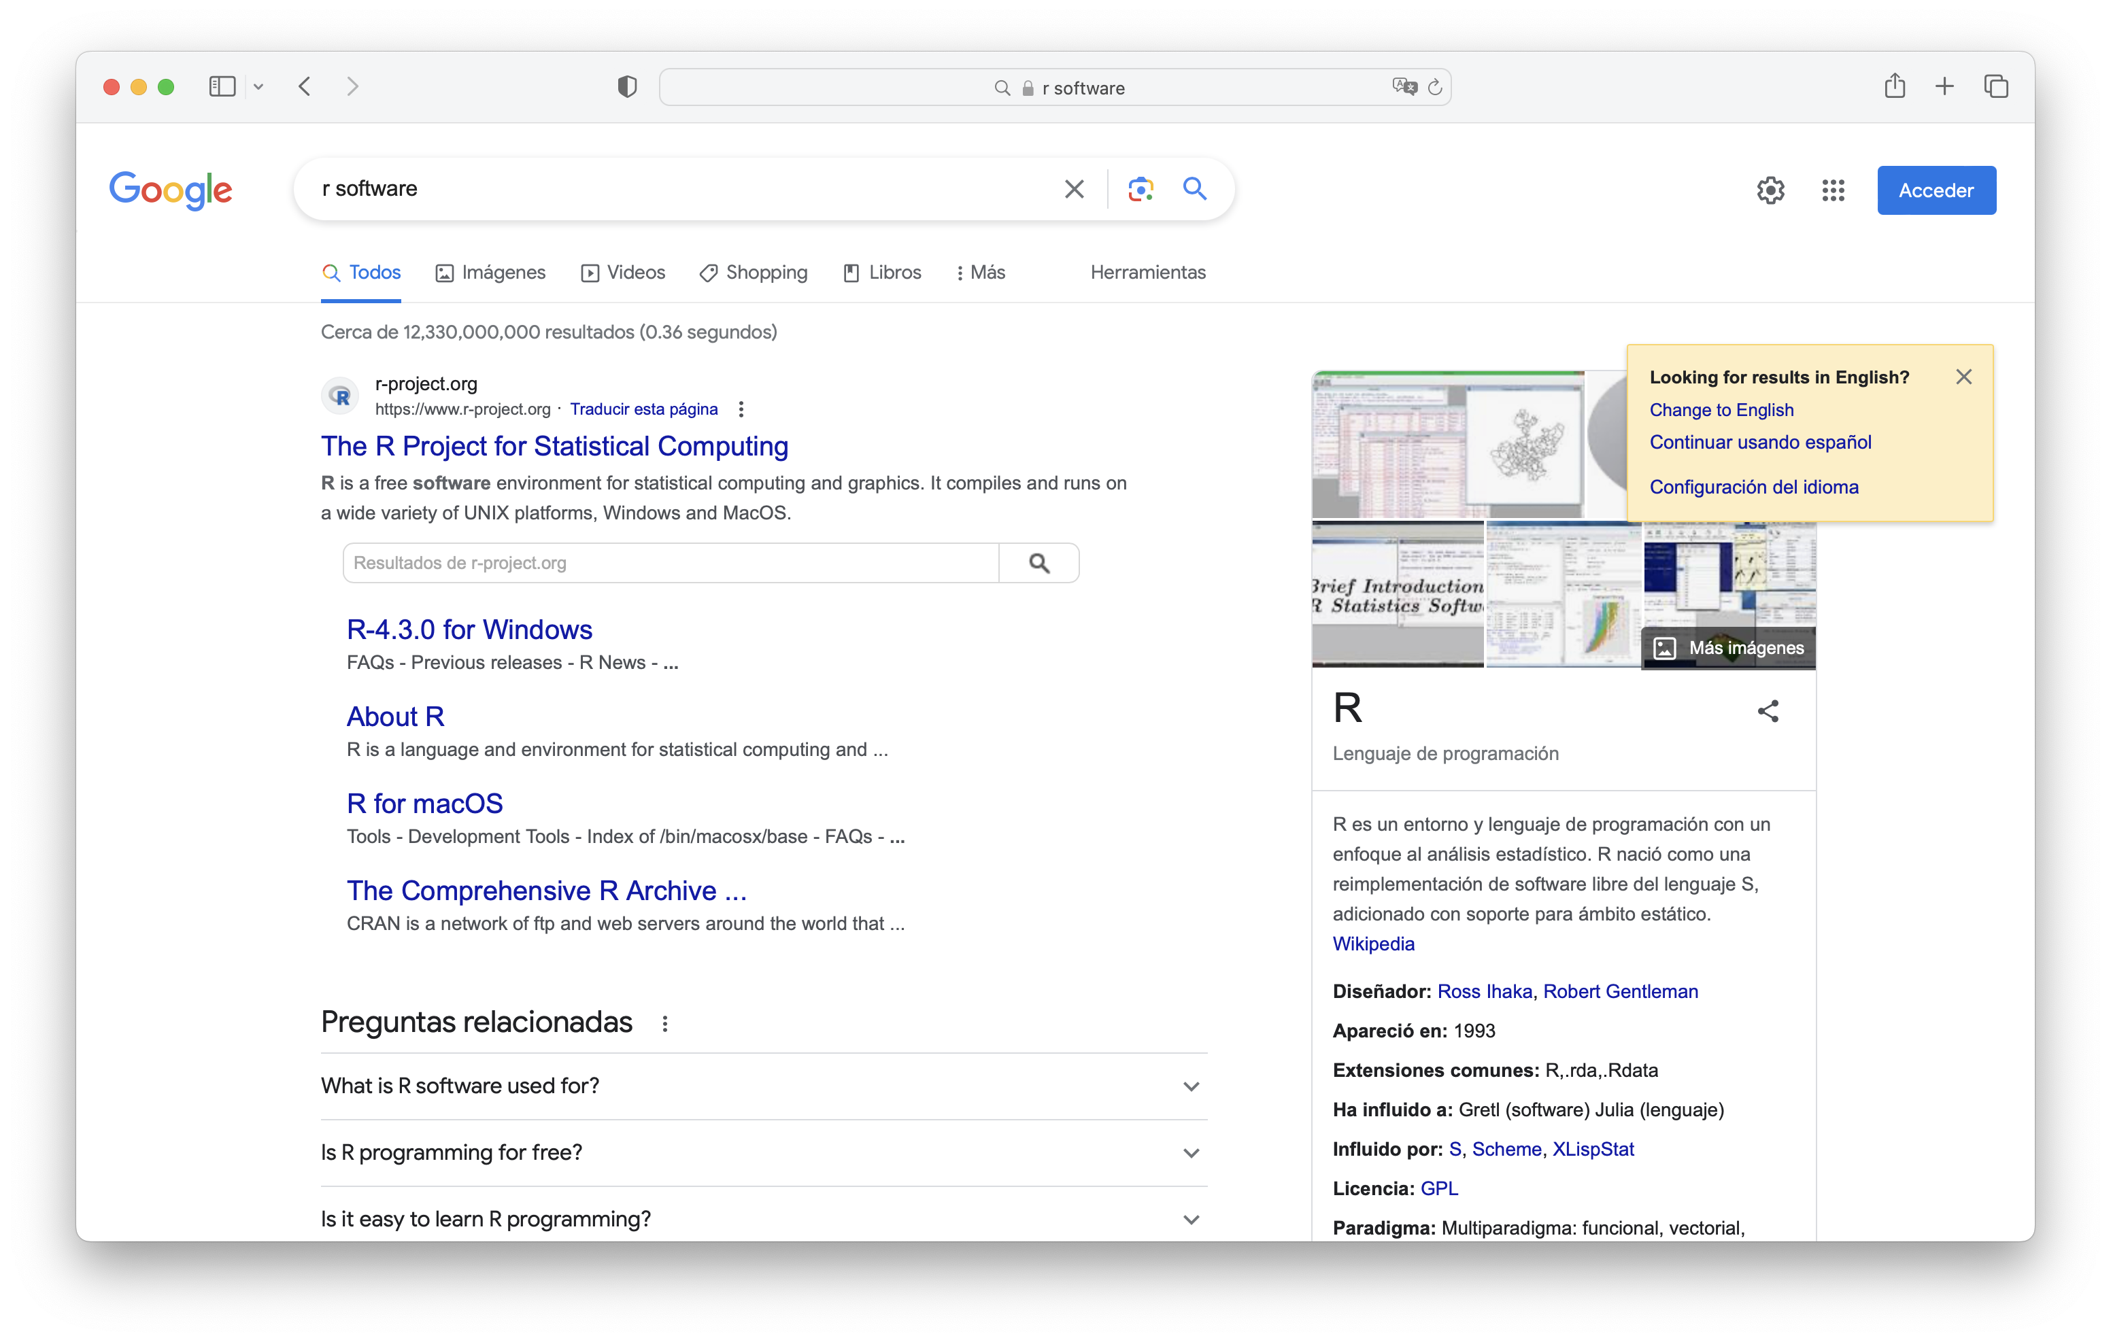
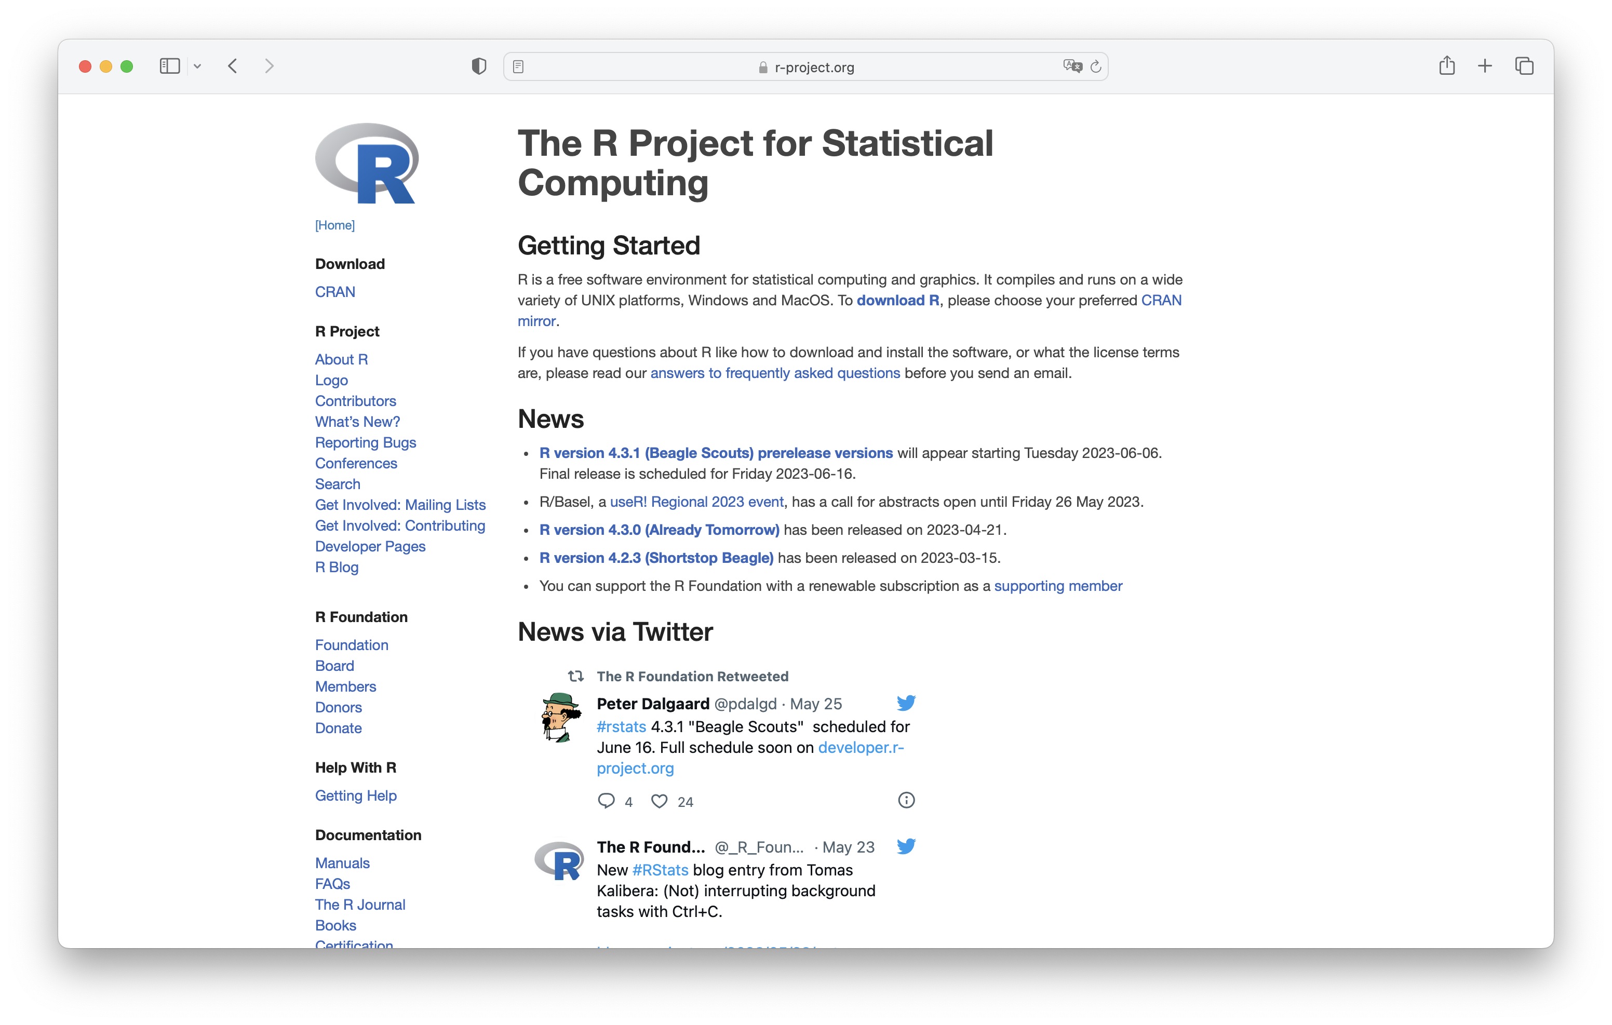
The R Project for Statistical Computing: R
☞
☞
https://www.r-project.org

Slide 6
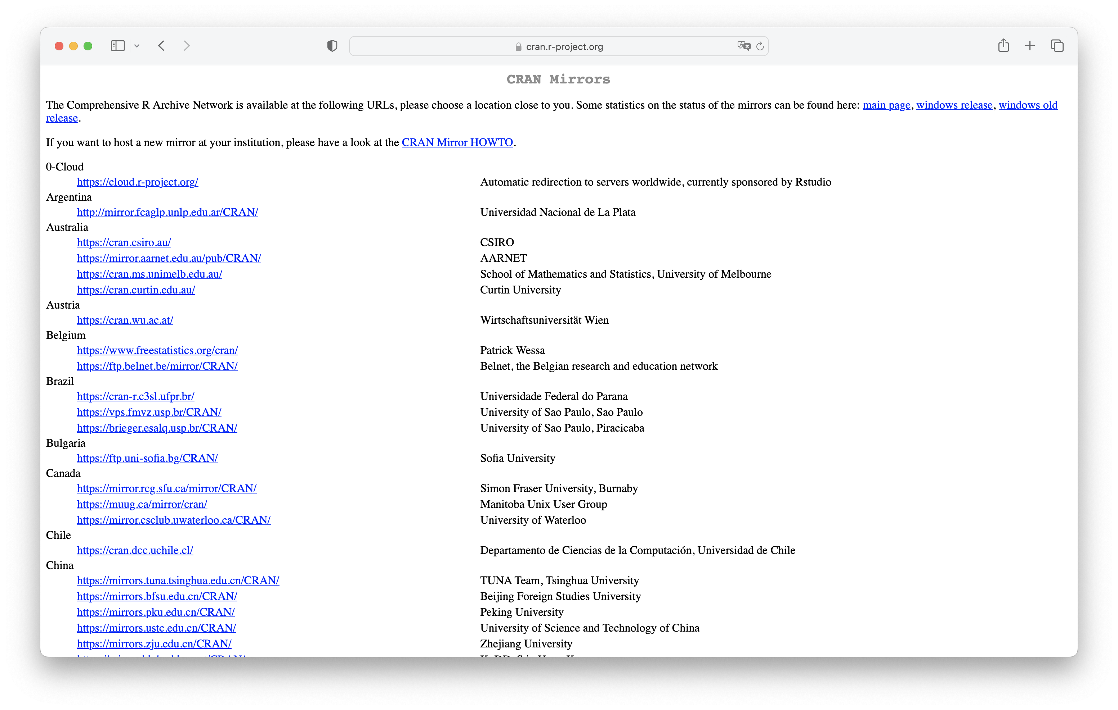
CRAN Mirrors: ¿De dónde descargo R?
😱
The Comprehensive R Archive Network is available at the following URLs, please choose a location close to you.
☞

Slide 7
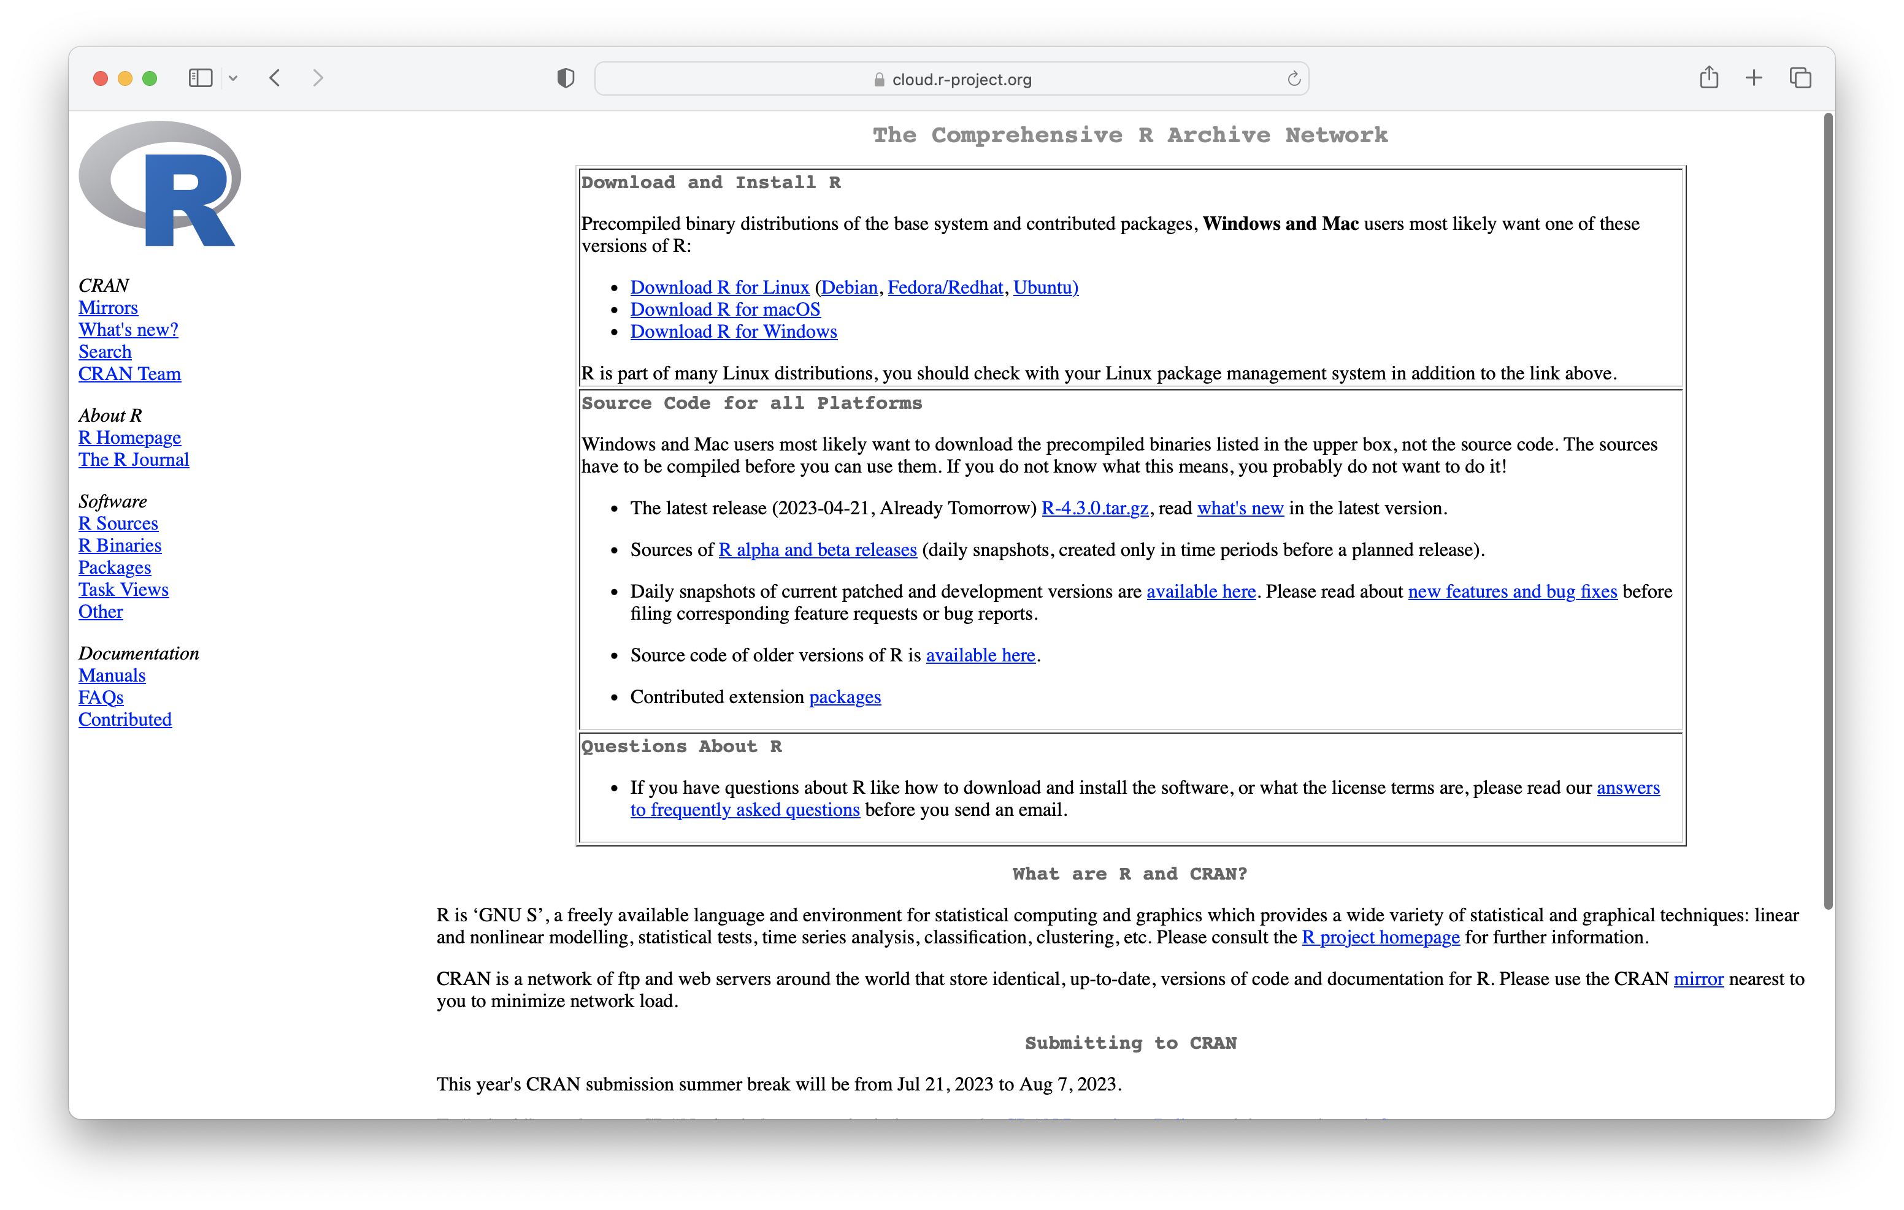
¿Qué sistema operativo tengo?

Slide 8
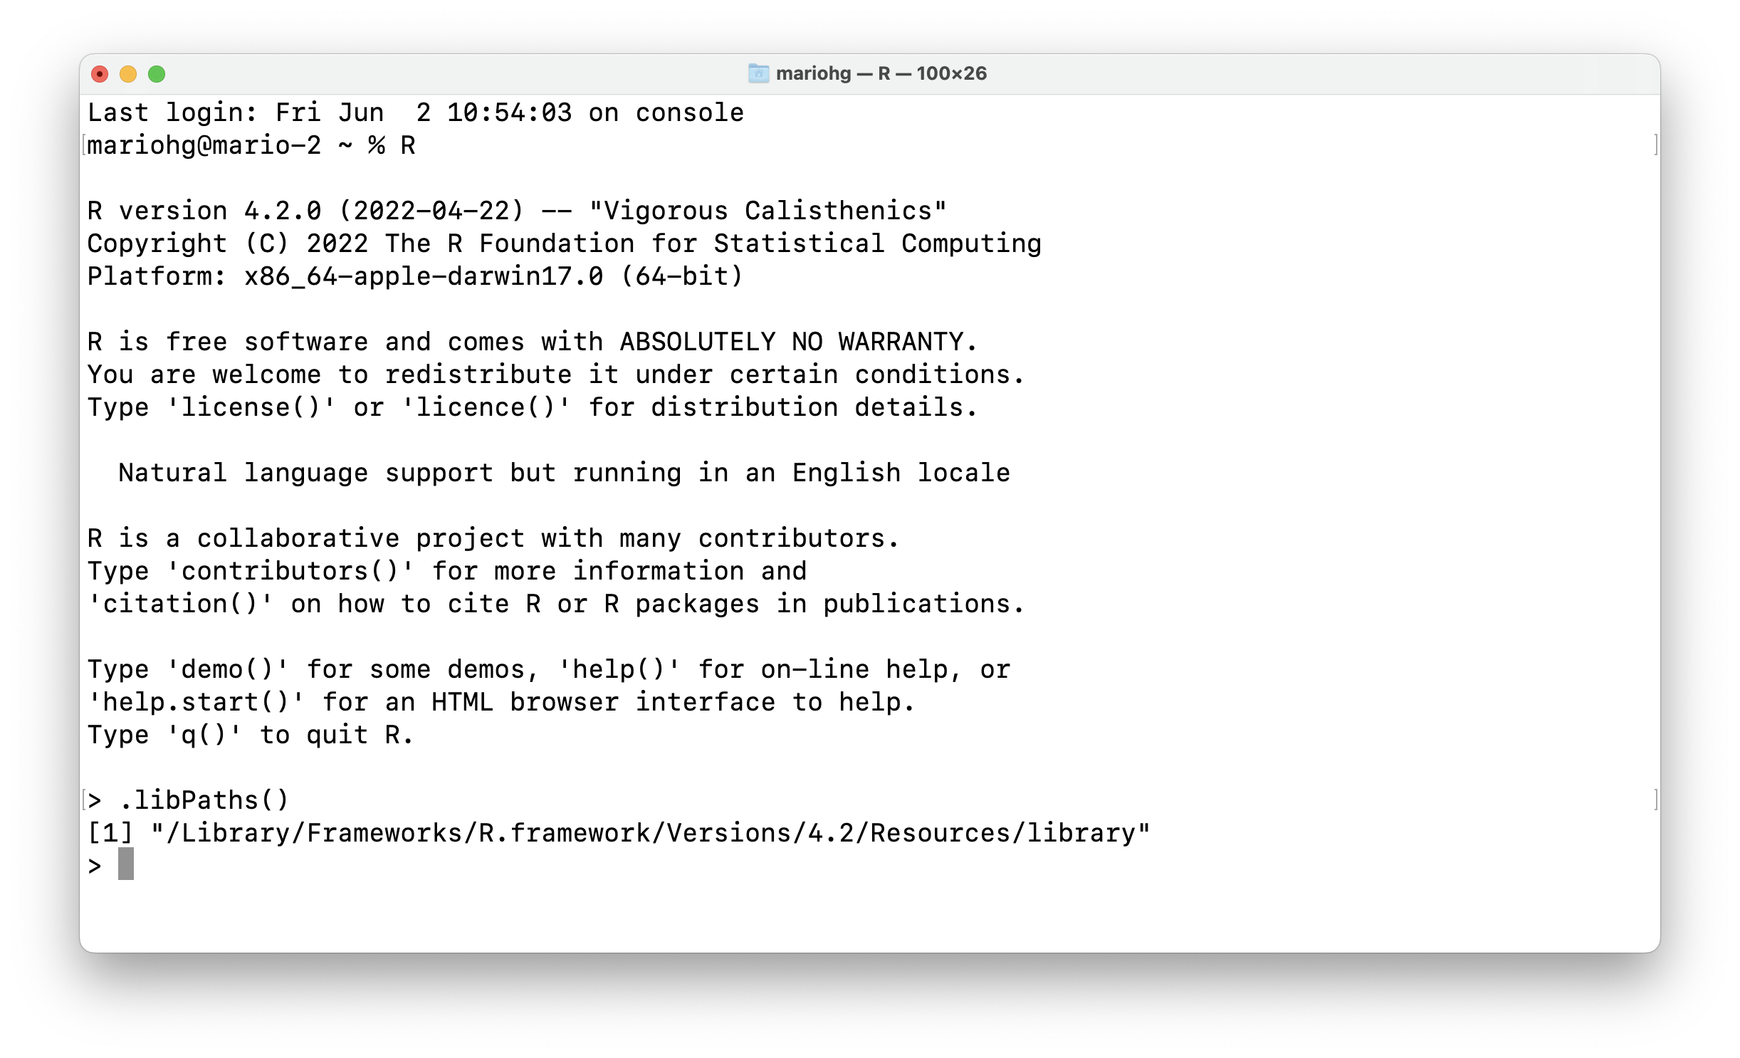
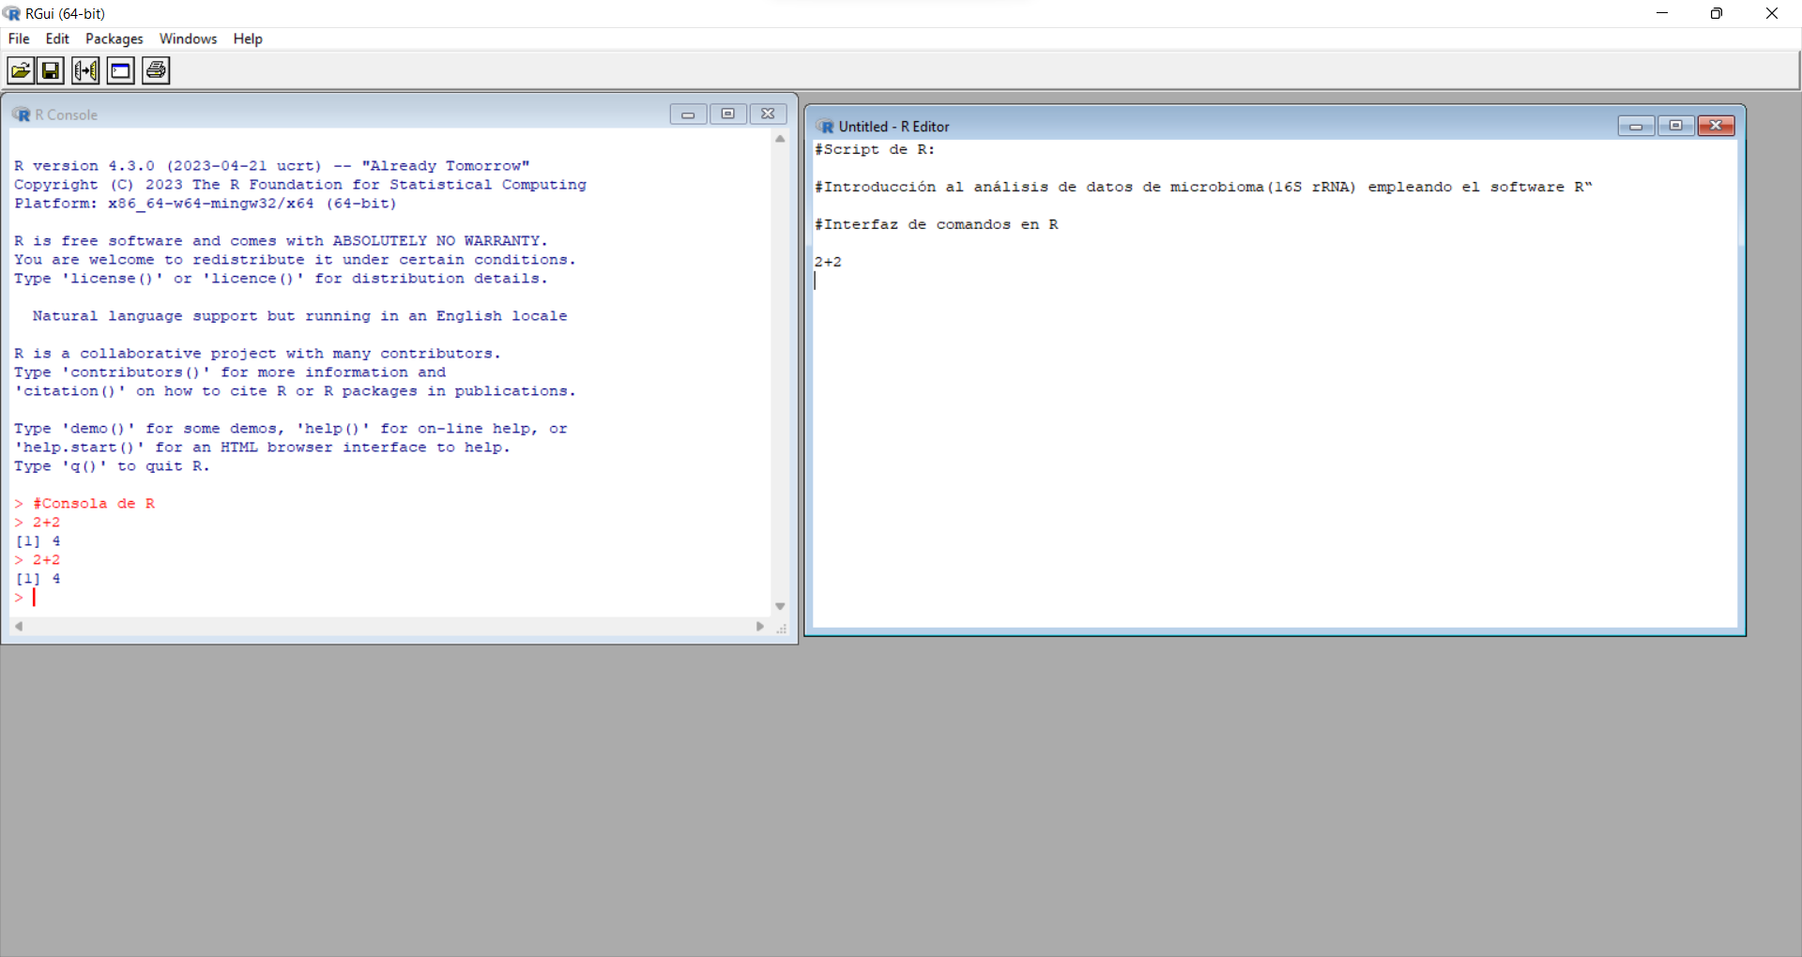
¿Cómo se ve si tengo instalado R?
iOS/Linux (Unix-like systems)
Windows® CLI

Slide 9
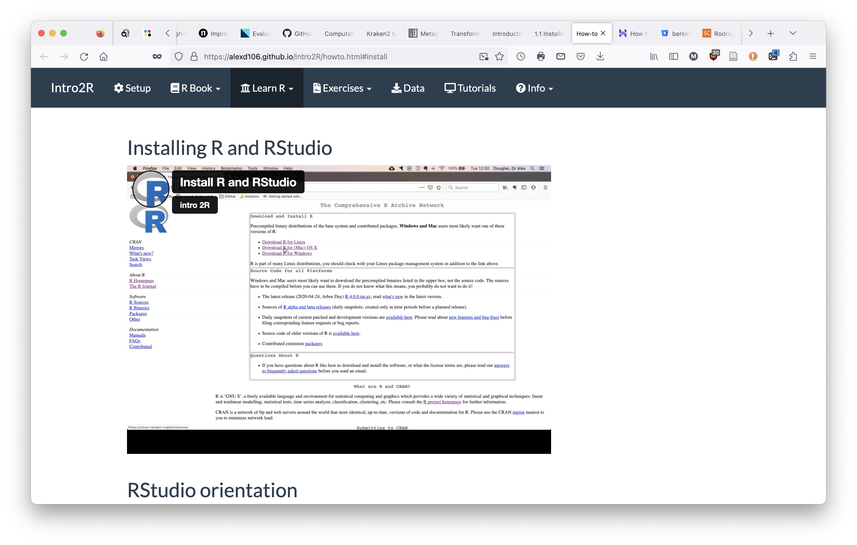
How to install R: Video!
https://alexd106.github.io/intro2R/howto.html#install

Slide 10

RStudio (Posit™)
RStudio is an integrated development environment for R. It is available in two formats: RStudio Desktop is a regular desktop application while RStudio Server runs on a remote server and allows accessing RStudio using a web browser.

Slide 11

RStudio (Posit™)
YA INSTALEMOS RSTUDIO
DAMN IT!
https://intro2r.com/installing-rstudio.html

Slide 12
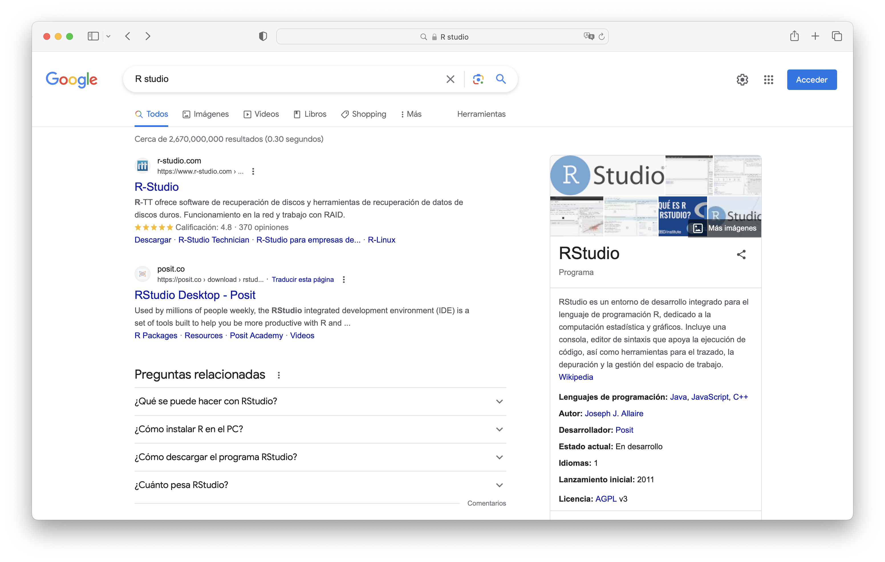
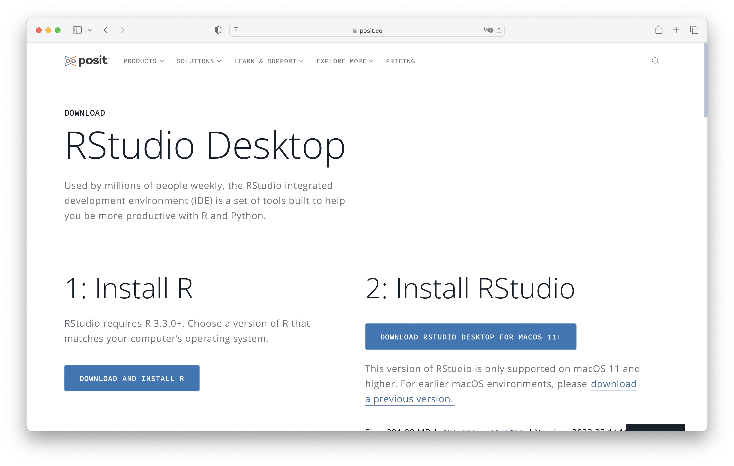
¿Cómo instalar Rstudio?
☞
☞

Slide 13
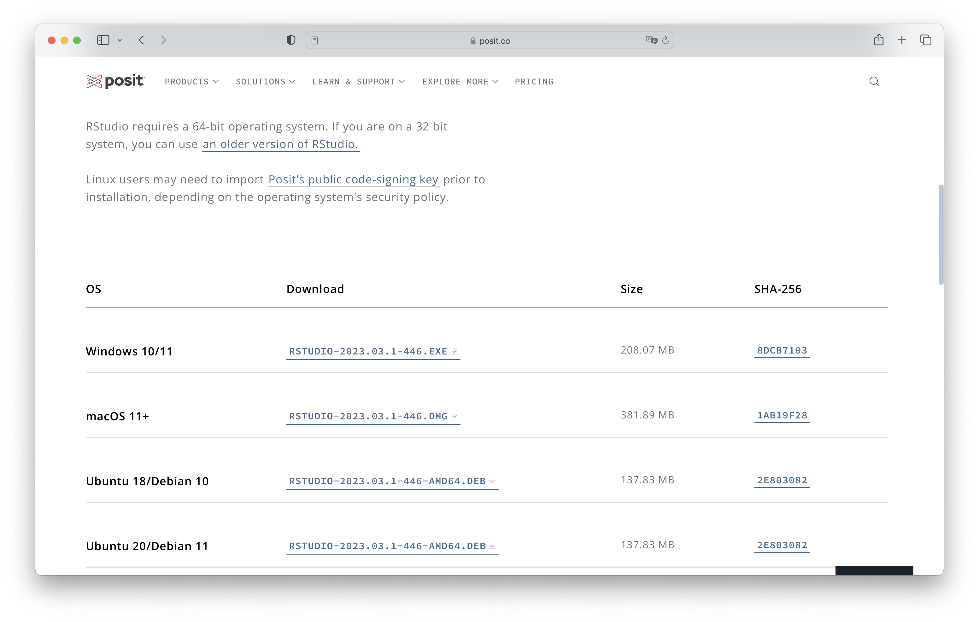
¿Cómo instalar RStudio?

Slide 14
¿¡Ajá, pero cómo lo instalo!?
## Ubuntu
$ sudo dpkg -i file.deb && sudo apt-get install -f install
## MacOS
-> download dmg file, and click and install -> Open
## Windows®
-> download exe file and click and install -> Open

Slide 15
¿Cómo se ve RStudio?

Slide 16
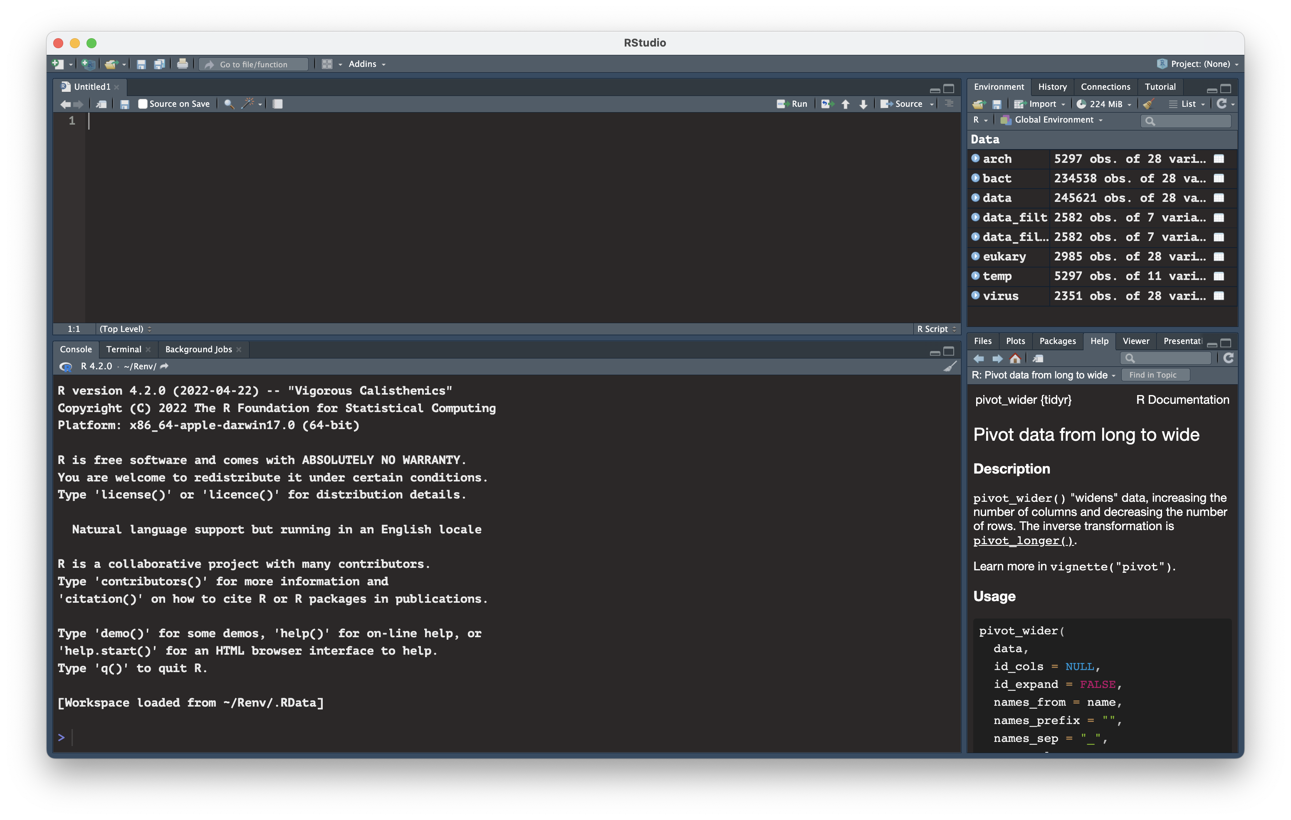
2. Source/Script
3. Env
1. R console
4. Help/Plots

Slide 17
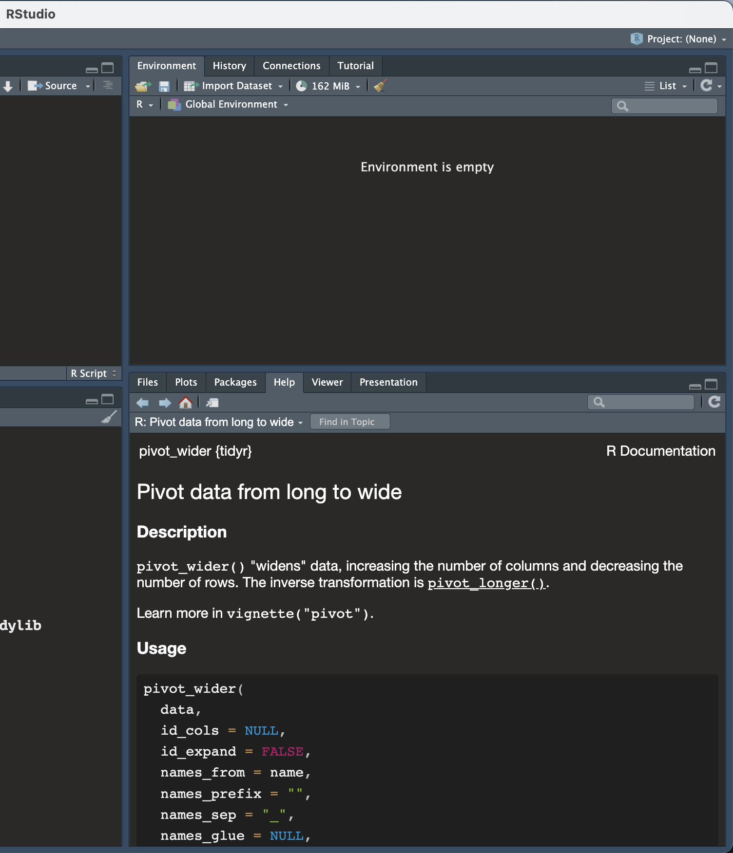
☞: Environment
☞: History
3. Env
☞: Plots
☞: Packages
☞: Help
4. Help/Plots

Slide 18
¿Cómo configuramos RStudio?
Visual settings: font, font-size, background-color, etc.

Slide 19
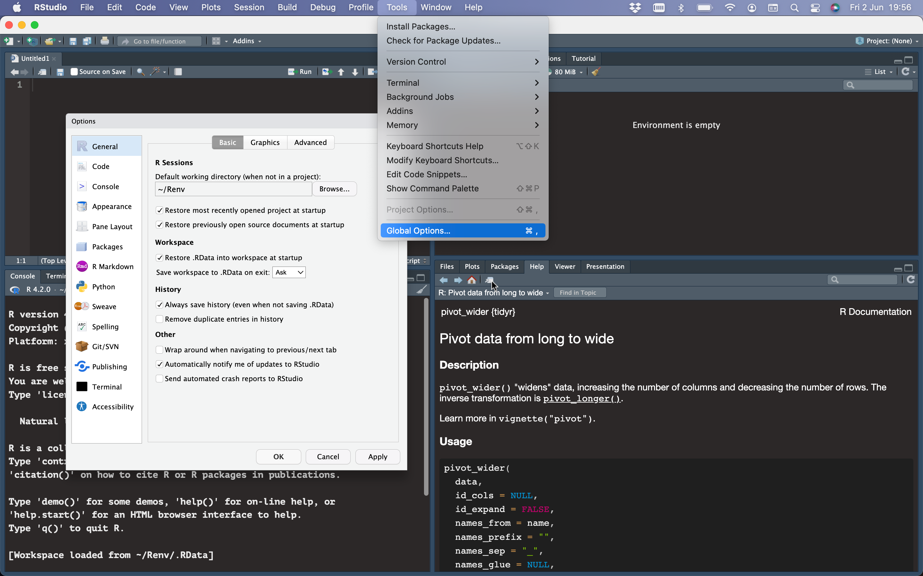
☞
☞
☞

Slide 20
Actividad: Configura tu Rstudio a tu gusto
Tienes dudas, adelante pregunta.
Tiempo: 10 minutos incluido el break mental.

Slide 21
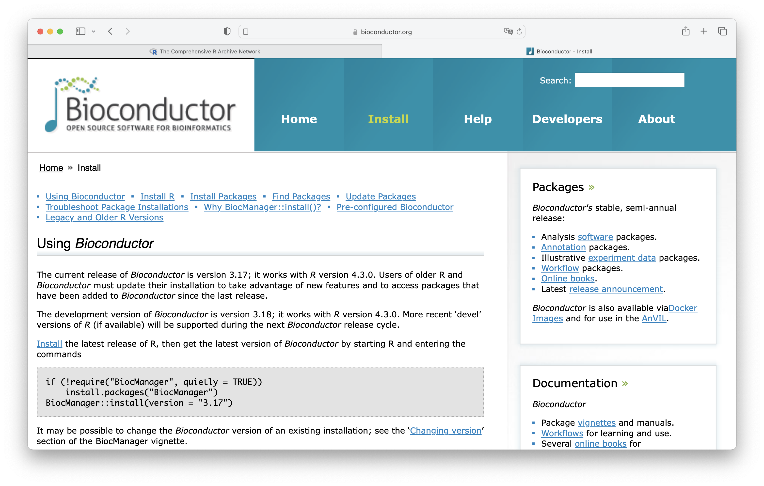
Instalación de paquetes y repositorios
Repositorios disponibles, instalación desde github, y configuración de $PATH (.libpaths()) en R.
Análisis de datos con R y RStudio: ¡De matrices de datos a gráficos publicables!

Slide 22
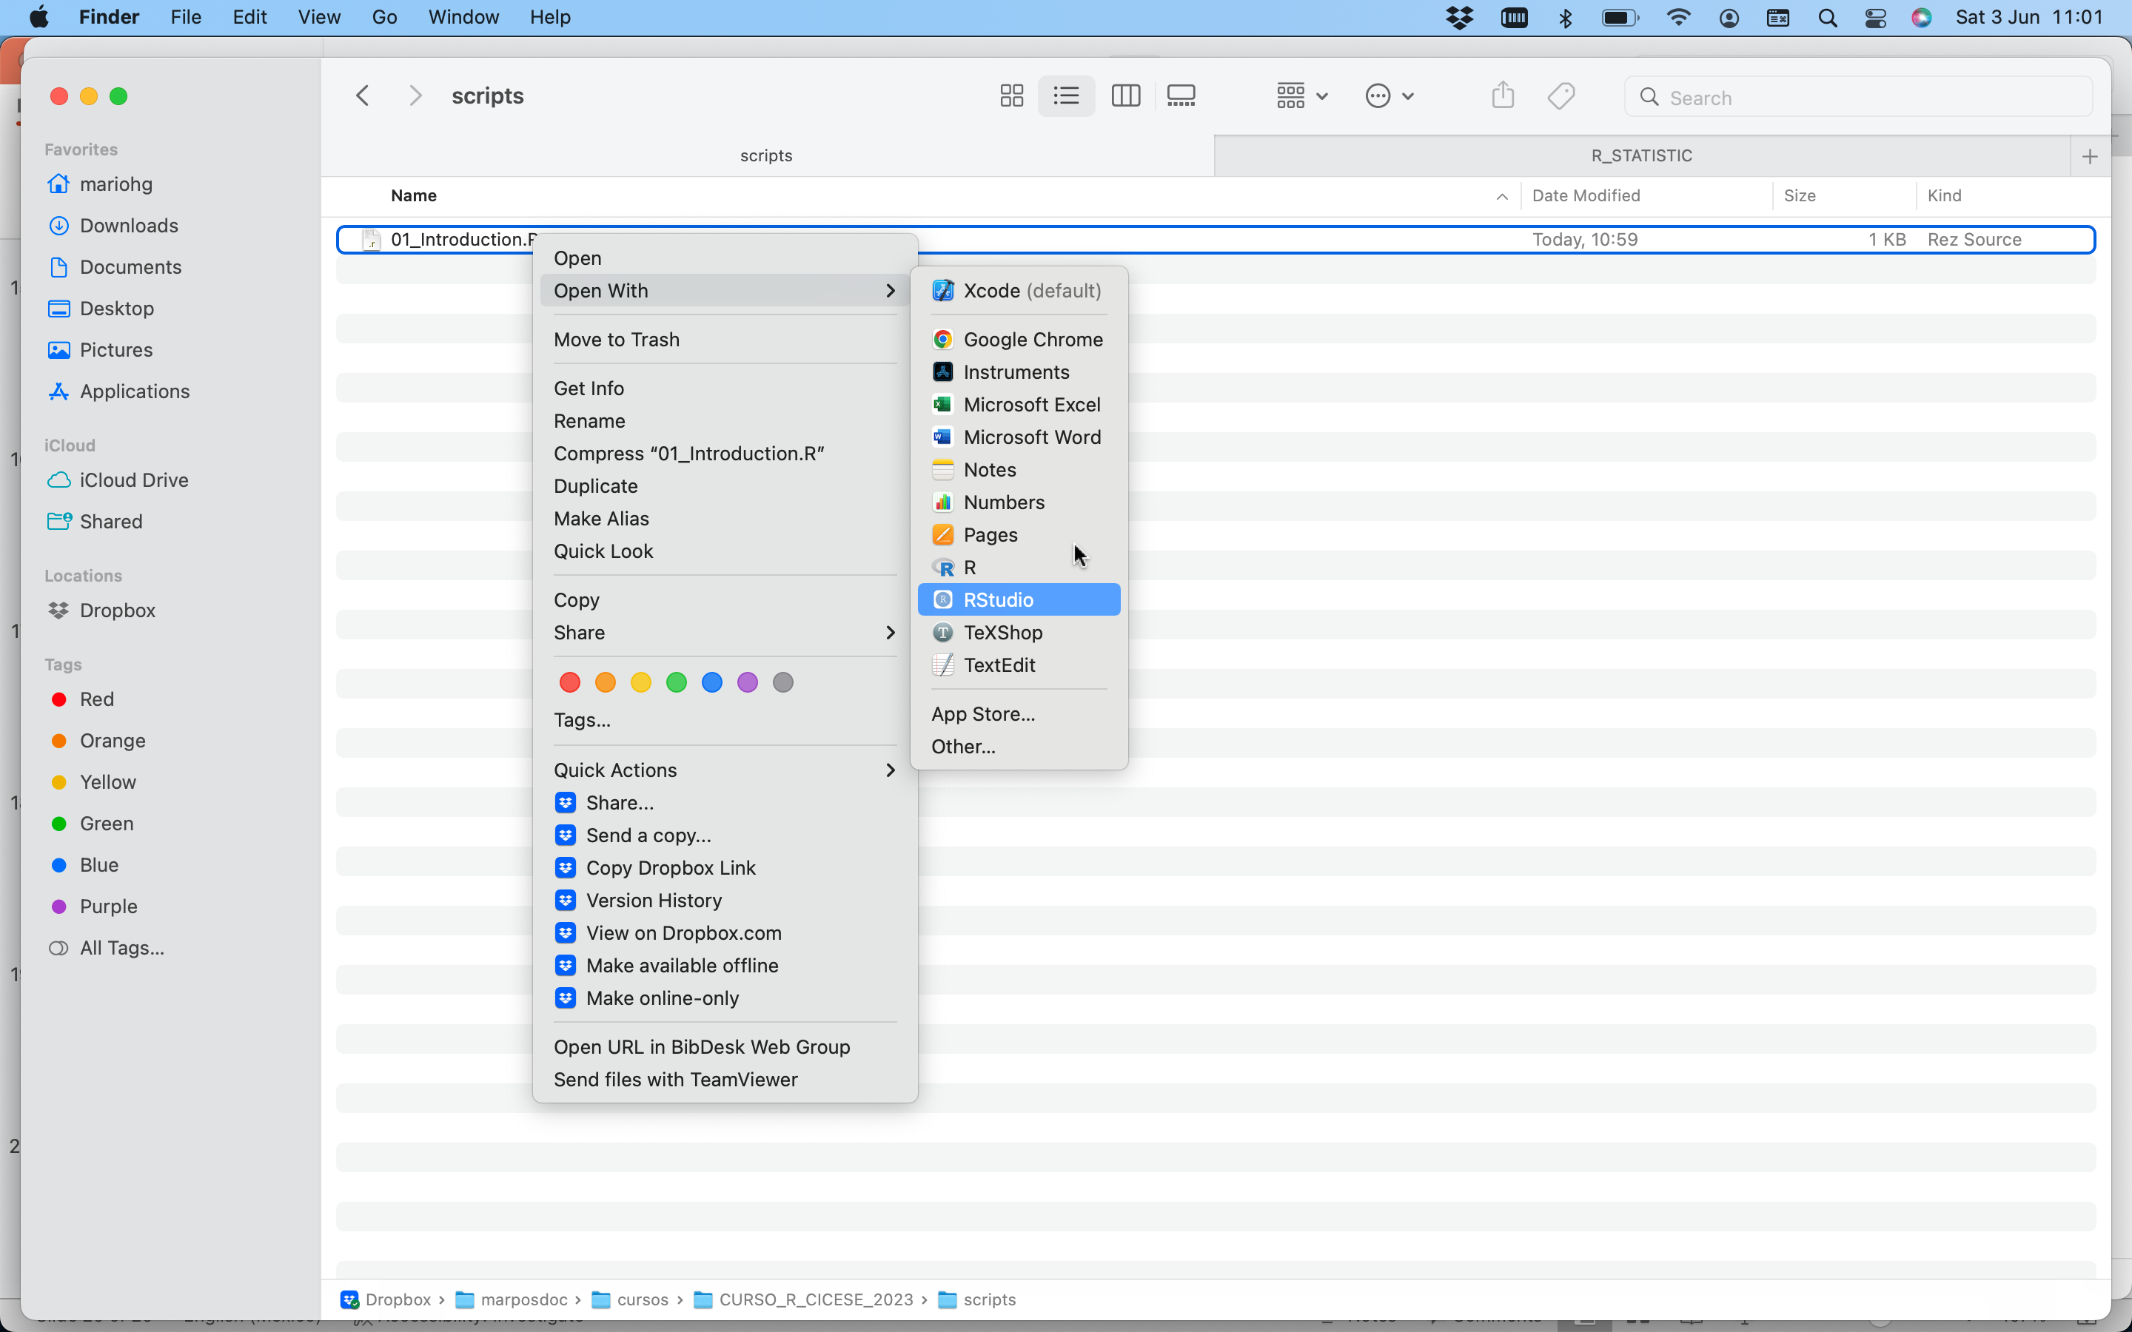
Packages, version and how to cite them!
Abrir el siguiente script, usando su aplicación de Rstudio:
/scripts/01_Introduction.R

Slide 23
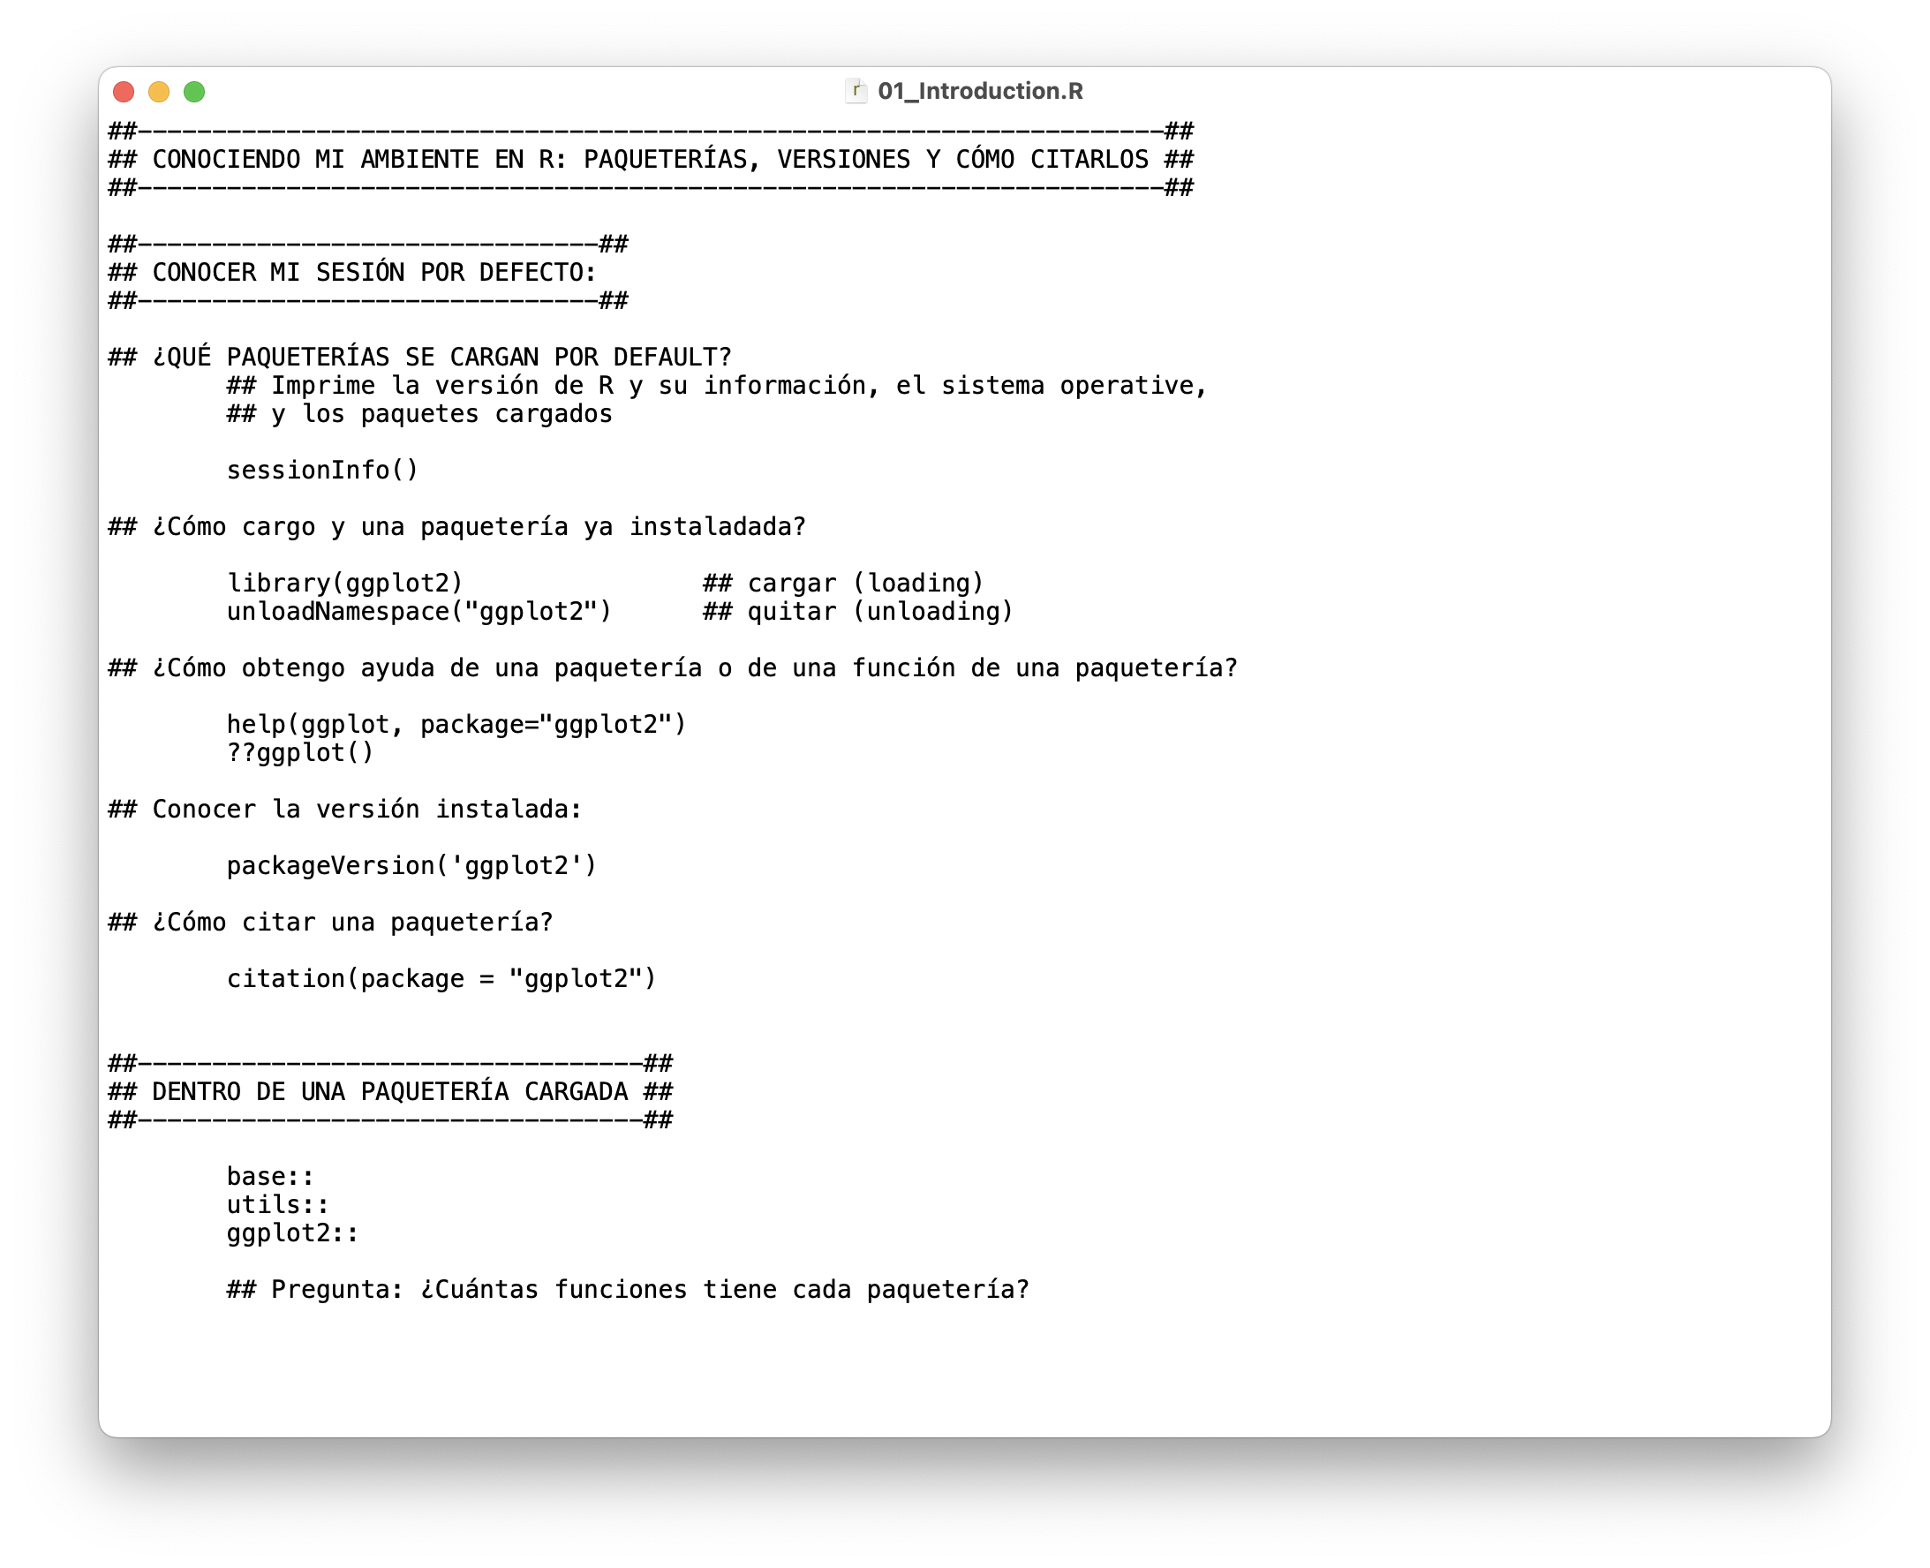
Extensión *.R: Un simple txt.

Slide 24
Actividad: Instalar paqueterías
Abre el siguiente script, empleando RStudio:
/scripts/02_installing_packages_activity.R
> install.packages(c('tidyverse', 'RColorBrewer', 'Rmisc', 'ggplot2', 'readxl’, 'xlsx’, ‘devtools'), dep = T)
> devtools::github_install()
> remotes::install_github()

Slide 25
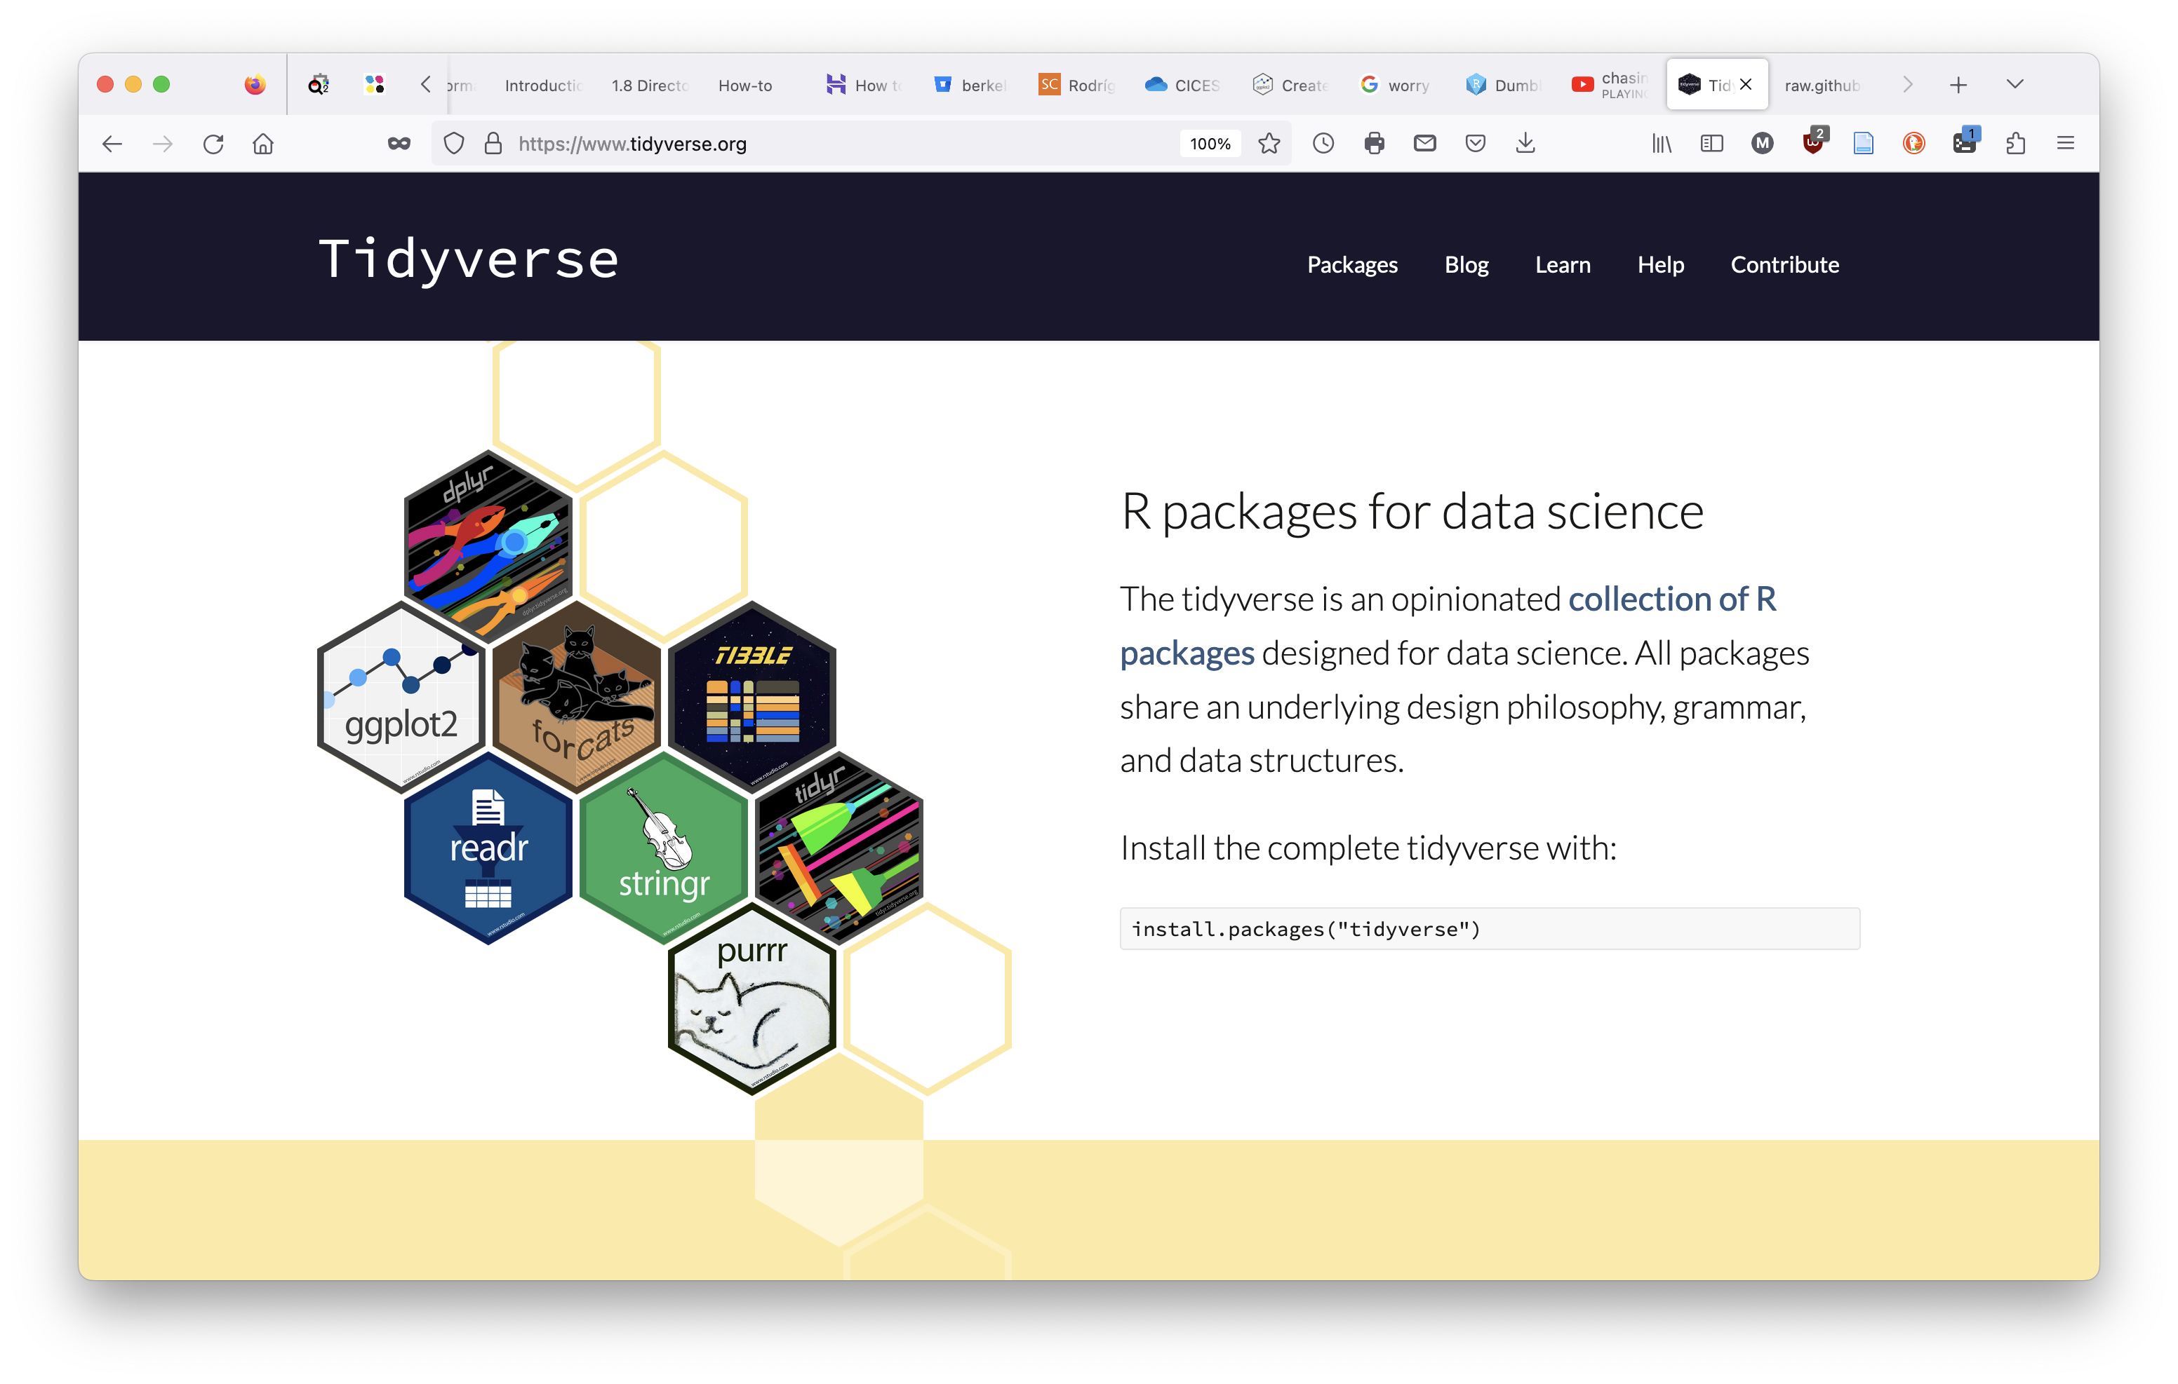
Tidyverse and ggplot2
https://www.tidyverse.org/

Slide 26
Repositorios: fuentes de paquetes para R
CRAN: Currently, the CRAN package repository features 19612 available packages. Availables at: https://cran.r-project.org/web/packages/available_packages_by_date.html
Github.
Example: qiime2R package at https://github.com/jbisanz/qiime2R
> devtools::install_github("jbisanz/qiime2R")
Biocondunctor: Installation process with BiocManager() function
Available at: https://www.bioconductor.org/install/
> BiocManager::install("ALDEx2")

Slide 27
Repositorios: fuentes de paquetes para R
Localmente: desde Fuente (*.tar.gz)
> R CMD INSTALL -l /Path/to/library pkg1.tar.gz pk2.tar.gz
GitLab
Bitbucket

Slide 28
Guardar sesión en R: scripts y ambientes
## Saving the script (source of commands)
File > Save As > ”save the file as an *.R file at any location”
## Saving the objects from the environment (or session) to use later
> Save.image(file = ‘./environments/my_first_session.RData’)
> load(file = ‘environments/my_first_session.RData’)
Puedes guardar tus scripts (los comandos usados para correr algo)
Puedes guardar tu sesión: todas las variables creadas en una sesión de R, para posterior uso.

Slide 29

¡Lección 1: Check - Easy!

